Slide 1


Slide 2



Inkluzivní TV aneb
Postavení mimo hru
Ondřej Ješina, Maxim Tomoszek a tým Centra APA

Slide 3



Inkluzivní TV

Slide 4
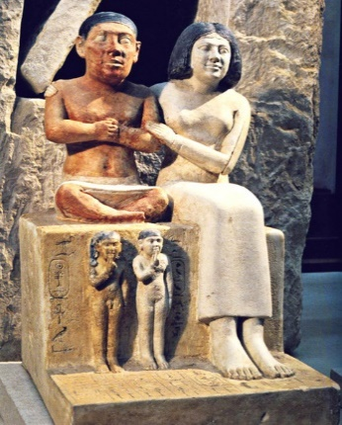
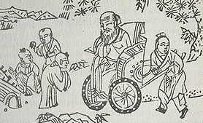


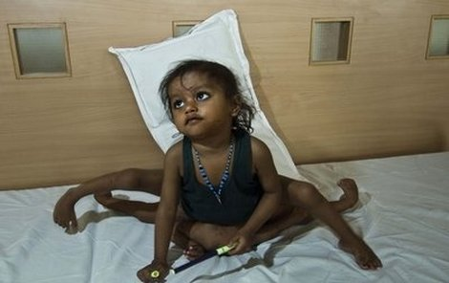
Historie se neustále mění

Slide 5
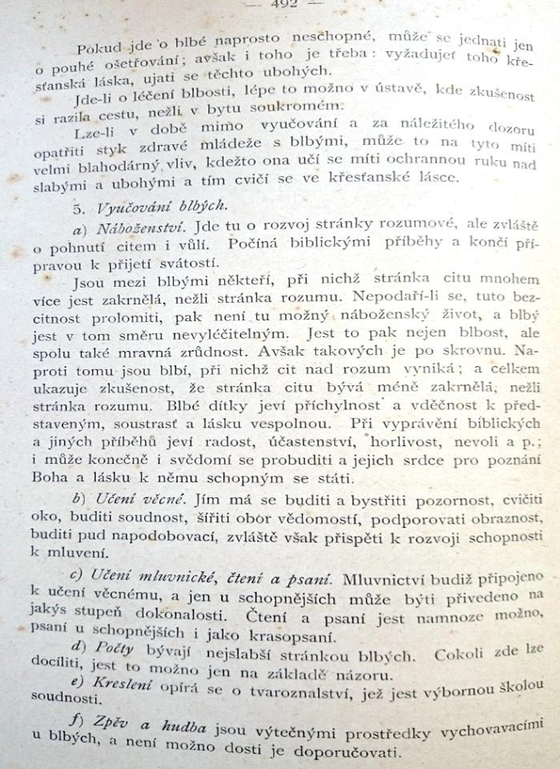

Slide 6
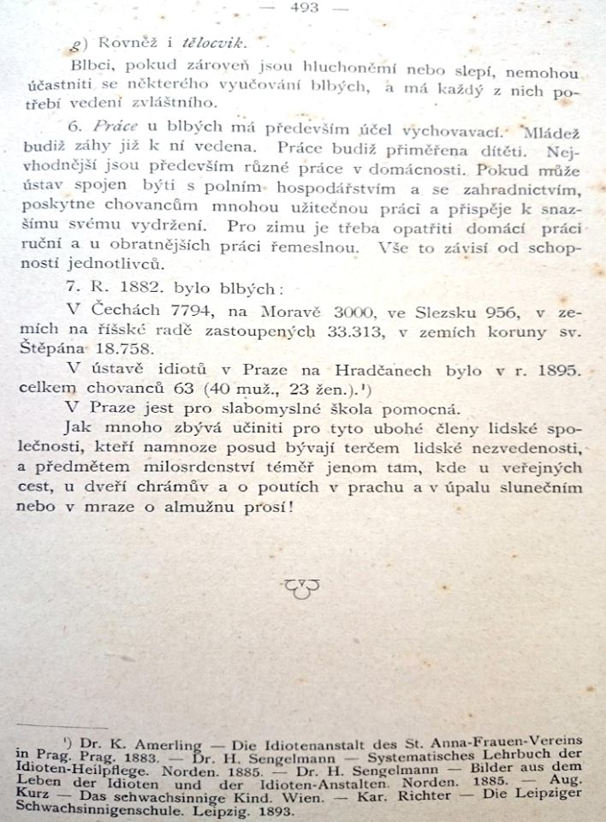

Slide 7
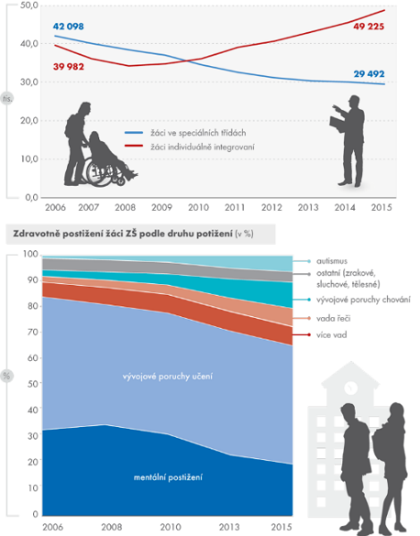

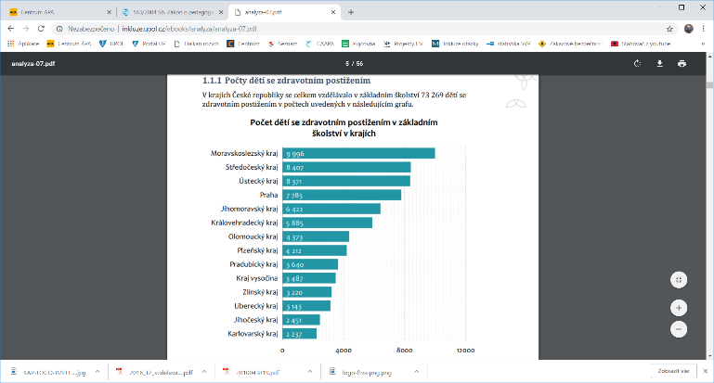
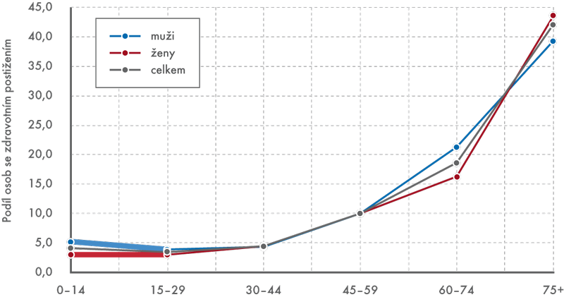
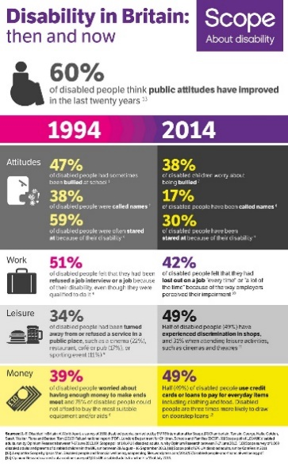
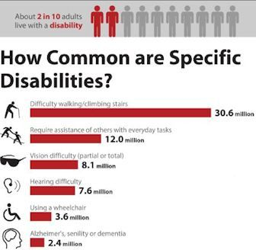
A co současnost? Ta se mění také?

Slide 8
Triumvirát projektů
Podpora vzdělávání dětí, žáků a studentů prostřednictvím rovného přístupu v oblasti pohybové gramotnosti
  180 IVP; 90 PŠD; min. 90 škol; 6 konzultantů APA
  24 447 405,31 Kč
Podpora společného vzdělávání v oblasti školní tělesné výchovy
a pohybově orientovaných programů (FTVS UK)
  30 IVP; 10 PŠD; min. 10 škol; 3 konzultanti APA
  5 190 145,51 Kč
IKAP vzdělávání Olomouckého kraje (CUOK)
  10 konzultantů APA – úvazkově 5
  součást poradenského systému Olomouckého kraje

Slide 9


Kompetentnost pedagogů
Učitelé TV
  V nedávné minulosti – některé VŠ mají APA (ATV, ZTV) součástí studia, některé nikoliv
Pracovníci SPC
  Minimum z nich má „metodiky TV“ – pozice speciální pedagog
Asistenti pedagoga
  Silný nedostatek kompetencí

Slide 10



Legislativní rámec pro inkluzivní TV
(www.zakonyprolidi.cz)
561/2004
563/2004
27/2016 - Vyhláška o vzdělávání žáků se speciálními vzdělávacími potřebami a žáků nadaných
  Systém podpůrných opatření
  PlPP – první stupeň (… a když si škola neví rady, pak…IVP)
  Zdravotní TV – druhý stupeň pedagogické podpory (viz příloha)
  Úpravy obsahu výuky (+ asistent), zrušení nebo náhrada – třetí, čtvrtý, pátý stupeň
  SPC je „arbitrem“, nikoliv lékař vs. ředitel je „arbitrem“
Zdraví 2020 – Ministerstvo zdravotnictví

Slide 11
Inovativní aktivity v ČR
Konzultace a poradenství při tvorbě individuálního vzdělávacího plánu pro tělesnou výchovu (TV) pro žáky se speciálně vzdělávacími potřebami (SVP) a dalšími pohybovými programy na školách (kurzy, výlety, exkurze).
Zapůjčování sportovně-kompenzačních pomůcek – viz prohlídka části skladu FTK UP.
Realizace programů Paralympijský školní den, pÁPÁ hrátky, Dny na monoski a řady dalších
Zajištění asistence pro žáka se SVP na výcvikových kurzech (lyžařské kurzy, výlety, školy v přírodě apod.) a TV.
Zaškolení pedagogických pracovníků podílejících se na integraci žáka se SVP do TV.
Pořádání odborných seminářů, workshopů, konferencí v oblasti aplikovaných pohybových aktivit.
Vzdělávací programy pro pedagogické pracovníky v oblasti aplikovaných pohybových aktivit (učitele na běžných a speciálních školách, asistenti pedagogů, pedagogičtí pracovníci ve volnočasových organizacích).
Propojení škol s dalšími školami či organizacemi, které se zabývají stejnou problematikou. Vytváření center kolegiální podpory (CKP).
Metodická podpora. Bezplatné zasílání publikací a metodických materiálů nebo možno stáhnout zdarma elektronické verze materiálů.
Poskytování poradenství v oblasti sportu a rekreace, kontaktování na spolupracující organizace.
Zprostředkování sportovních aktivit - široké spektrum činností.
Advokacie práv osob se zdravotním postižením ve vztahu k účasti na pohybových programech.
Mimoškolní vzdělávací programy pro žáky na běžných a speciálních školách v oblasti aplikovaných pohybových aktivit ve volném čase.
www.apa.upol.cz

Slide 12
Postavení mimo hru

Slide 13
A co školní TV?
Vzestup a pád v průběhu 20. století až dodnes
TV ve stínu inkluze
Uvolnění z TV
  Síla tradice
  Slabá stránka jsou legislativní kompetence a povědomí pedagogů
Školní integrace / společné vzdělávání „odjakživa“
  Systémová a státem podporovaná integrace od roku 2005
  Systém podpůrných opatření od roku 2016
  Systém podpory při TV až od roku 2017 (aktuálně 3 projektové týmy)

Slide 14
Závěry české školní inspekce
Str. 7 – 3.2 ……… podíl aprobovaných učitelů TV a podíl uvolňování v ZŠ; názor na změnu za 10 let!!!
Str. 24 – 4.2 …… podíl aprobovaných učitelů TV a podíl uvolňování v SŠ; názor na změnu za 10 let!!!
Str. 20 – 3. 11 ……….. Zdravotní TV na ZŠ
Str. 33 – 4.9 …… Zdravotní TV na SŠ
Str. 20-21 – 3.12 …… úsměvné s ohledem na to, že v reálu patří TV mezi nejméně oblíbené předměty a nespokojenost s úrovní PA u žáků je na všech úrovních značná (viz níže)
Z vyhodnocení hospitovaných hodin vyplývá, že výuka TV v ZŠ a SŠ je na vysoké úrovni. V téměř všech hodinách byl stanoven a splněn cíl, nejčastěji byla zastoupena skupinová výuka s dovednostně praktickými metodami a aktivizujícími metodami. Formy a metody výuky a učební pomůcky byly využity účelně.

Slide 15

 | Počet škol | Počet žáků na oslovených školách
Jihočeský | 29 | 7 929
Jihomoravský | 69 | 18 084
Karlovarský | 3 | 1 092
Liberecký | 15 | 4 168
Moravskosl. | 40 | 14 352
Olomoucký | 38 | 13 834
Pardubický | 20 | 7 788
Plzeňský | 25 | 6 632
Středočeský | 44 | 15218
Zlínský | 19 | 9 214
Praha | 21 | 8 981
Královéhr. | 18 | 6 966
Ústecký | 23 | 7 611
Vysočina | 37 | 12 628
CELKEM | 401 | 134 497
 | Počet úplně uvolněných žáků | Počet částečně uvolněných žáků
Jihočeský | 33 | 50
Jihomoravský | 139 | 79
Karlovarský | 0 | 1
Liberecký | 15 | 25
Moravskosl. | 69 | 34
Olomoucký | 81 | 91
Pardubický | 58 | 22
Plzeňský | 45 | 16
Středočeský | 87 | 91
Zlínský | 68 | 69
Praha | 68 | 11
Královéhr. | 53 | 87
Ústecký | 64 | 78
Vysočina | 48 | 73
CELKEM | 828 | 727
 | Počet škol | Zdravotní tělesná výchova
Jihočeský | 29 | 1
Jihomoravský | 69 | 3 (2)
Karlovarský | 3
Liberecký | 15
Moravskosl. | 40 | 4
Olomoucký | 38 | 4
Pardubický | 20 | 4
Plzeňský | 25 | 5
Středočeský | 44 | 2 (2)
Zlínský | 19
Praha | 21 | (3)
Královéhr. | 18
Ústecký | 23 | 3 (1)
Vysočina | 37 | 7 (2)
CELKEM | 401 | 33 (10) = 43

Slide 16
Legislativní rámec pro (ne)účast ve školní TV
(www.zakonyprolidi.cz)
561/2004 - § 50, § 29;
391/2013
Zdraví 2020 – Ministerstvo zdravotnictví

Slide 17
Čím se lze za ČR pochlubit?!
Na FTK je sídlo European Federation of Adapted Physical Activity.
Na FTK je sídlo České asociace aplikovaných pohybových aktivit.
Příslib formálního postavení FTK jako jediného zástupce ČR za vzdělávací instituce v organizaci zřízené EU European Association of Service Providers for Persons with Disabilities (EASPD).
ČR uspořádala největší počet vzdělávacím akcí PŠD na světě (včetně úprav pro děti v MŠ) – cca 350 (z toho Centrum APA cca 320 programů), což představuje 40 000 žáků, 2 000 pedagogů.
Jediná země EU, která má pokrytou celorepublikovou působnost konzultanty APA.
Na FTK největší veřejná půjčovna sportovně-kompenzačních pomůcek v zemi.
Metodické centrum celé oblasti aplikovaných pohybových aktivit pro ČR uznávané všemi vysokoškolskými pracovišti, které se APA zabývají.
Spolupráce s autoritativními organizacemi v oblasti školství, organizacemi v sociálních službách, zdravotnickými zařízeními.
Olomoucký kraj a PPP a SPC Olomouckého kraje – aktuálně nejprogresivnější v systémové podpoře zapojení konzultantů APA do „lepení“ společného vzdělávání v ČR.

Slide 18
Vize – kam směřujeme; proč to děláme?!
Uvolnění z TV – zrušeno v současné podobě
Úpravy v TV – součást systému podpůrných opatření
Metodický pokyn pro pediatry a tělovýchovné lékaře jak vyplňovat formuláře pro vyjádření se k TV a sportu
Konzultanti APA ve všech krajích jako součást poradenského systému PPP a SPC – přesah do oblasti volného času, sportu i rehabilitace
Legislativní ukotvení konzultantů APA a učitelů ATV
APA ve všech studijních programech z oblasti TV a sport
Metodický pokyn MŠMT pro realizaci podpůrných opatření v TV a dalších pohybových programech realizovaných školami a školskými institucemi
Meziresortní spolupráce – zřízení koordinačního úředníka pro APA

Slide 19


Děkuji Vám za pozornost…
www.apa.upol.cz
www.facebook.com/CentrumAPA

